Slide 1

Закон україни про публічні закупівлі
Нова редакція
Чинний з 20.10.2019
Введення в дію з 19.04.2020
(процедура торгів з обмеженою участю – з 19.10.2020 )

Slide 2
мета впровадження змін
Удосконалення механізму оскарження
Боротьба з недобросовісними учасниками
Посилення відповідальності за порушення
організація закупівельної діяльності
Врегулювання допорогових закупівель
удосконалення закупівельного процесу
впровадження електронного каталогу
розширення переліку конкурентних процедур

Slide 3
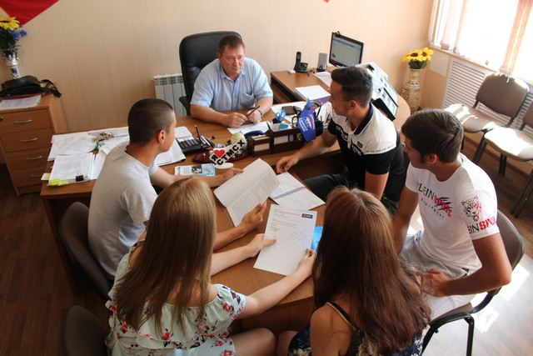


Організація закупівельної діяльності
Відповідальною за організацію та проведення
До 01.01.2022
УО може пройти навчання, у т.ч. дистанційне,
замовник може утворювати тендерний комітет
  закупівель визначається уповноважена особа, або декілька УО (для проведення конкретних процедур закупівель)
та проходить безкоштовне тестування на веб-порталі Уповноваженого органу

Slide 4
Удосконалення механізму оскарження для замовника
Відповідальність керівника замовника за невиконання рішення АМКУ
Неможливість відмінити тендер в період оскарження

Slide 5
Удосконалення механізму оскарження для учасника
Оплата скарги через систему електронних закупівель
Можливість подання скарги щодо окремого лота (лотів)
Неможливість відкликати скаргу
Повернення плати за подання скарги у разі її задоволення

Slide 6

Боротьба з недобросовісними учасниками
Аномально низька ціна пропозиції
Відмова в участі учаснику, що не виконав зобов’язання за раніше укладеним договором

Slide 7

Вартість життєвого циклу
вартість життєвого циклу - сукупність вартості предмета закупівлі або його частини (лота) та інших витрат, які нестиме безпосередньо замовник під час використання, обслуговування та припинення використання предмета закупівлі

Slide 8

Можливість виправлення помилок учасником протягом
24 годин
перелік інформації та документів, де учаснику можна виправляти недоліки:
Кваліфікаційна частина;
Підтвердження повноважень на підпис тендерної пропозиції та договору

Slide 9
Договір про закупівлю
Збільшення ціни за одиницю товару до 10 відсотків - не частіше ніж один раз на 90 днів з моменту підписання договору
Якщо учасник стає переможцем декількох або всіх лотів, замовник може укласти один договір про закупівлю, об’єднавши лоти

Slide 10
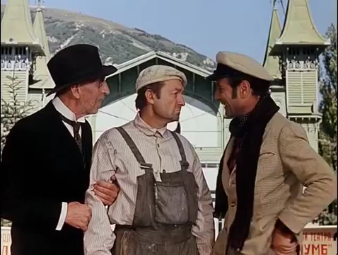

Slide 11

Відповідальність за порушення штраф на службових (посадових), уповноважених осіб
Діючий закон
НОВА редакція закону
700-1000 неоподатковуваних мінімумів доходів громадян
(11900 – 17000 грн)
1000-1500 - ті самі дії, вчинені повторно протягом року
(17000 – 25500 грн)
штраф за несуттєві порушення
100 неоподатковуваних мінімумів доходів громадян (1700 грн)
200 - ті самі дії, вчинені повторно протягом року (3400 грн)

Slide 12
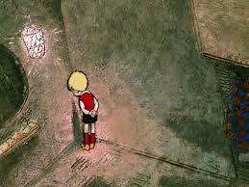
Несуттєві порушення:
порушення порядку визначення предмета закупівлі;
несвоєчасне надання або ненадання замовником роз’яснень щодо змісту тендерної документації;
тендерна документація складена не у відповідності до вимог закону;
розмір забезпечення встановлений у тендерній документації перевищує межі визначені законом;
неоприлюднення або порушення строків
оприлюднення інформації про закупівлі;
ненадання інформації, документів у
випадках, передбачених законом;
порушення строків розгляду тендерної
пропозиції

Slide 13


Slide 14
Суттєві порушення:
придбання товарів, робіт і послуг до/без проведення процедур закупівель/спрощених закупівель;
застосування конкурентного діалогу або торгів з обмеженою участю, або переговорної процедури закупівлі на умовах, не передбачених законом;
невідхилення тендерних пропозицій, які підлягали відхиленню;
відхилення тендерних пропозицій на підставах, не передбачених законом або не у відповідності до вимог закону (безпідставне відхилення);
укладення з учасником, який став переможцем процедури закупівлі, договору про закупівлю, умови якого не відповідають вимогам тендерної документації та/або тендерної пропозиції переможця процедури закупівлі;
внесення змін до істотних умов договору про закупівлю у випадках, не передбачених законом;
внесення недостовірних персональних даних до електронної системи закупівель та неоновлення у разі їх зміни;
порушення строків оприлюднення тендерної документації

Slide 15

Відповідальність за порушення штраф на службових (посадових), уповноважених осіб
штраф
за суттєві порушення
1500-3000 неоподатковуваних мінімумів доходів громадян
(25500 – 51000 грн)
3000-5000 - ті самі дії, вчинені повторно протягом року
(51000 – 85000 грн)

Slide 16

Відповідальність за порушення
Штраф керівнику
Невиконання рішення Антимонопольного комітету –
2000-5000 неоподаткованих мінімумів доходів громадян
(34000 – 85000 грн)
Укладення договорів до/без проведення процедур закупівель/спрощених закупівель
2000-10000 неоподатковуваних мінімумів доходів громадян
(34000 – 170000 грн)

Slide 17

Планування закупівель
Додаток до річного плану
Річний план закупівель
змінено строк публікації плану/змін до плану з 5 календарних на 5 робочих днів
передбачена можливість проведення попередніх ринкових консультацій

Slide 18
Оприлюднення інформації
змінено строк публікації звіту про виконання договору – 20 робочих днів (було 3 календарних)
разом з оголошенням публікується тендерна документація та проект договору
внесення змін у договір публікується тільки у випадках передбачених у ч. 5 ст. 41
Важливо!
звіт про договір, укладений без використання електронної системи закупівель (до 50 тис. грн) – протягом 3 робочих днів з дати укладання договору

Slide 19


встановлення Кваліфікаційних критеріїв
Доповнено критерієм: Наявність фінансової спроможності
Передбачено можливість для учасника для підтвердження своєї відповідності залучати потужності субпідрядників/ співвиконавців (у разі закупівлі робіт або послуг)

Slide 20

відмова в участі у процедурі
Замовник зобов’язаний відхиляти пропозиції учасників, що мають заборгованість із сплати податків

Slide 21


Новації у відкритих торгах
Ціна тендерної пропозиції
Очікувана вартість предмету закупівлі
Тендерна пропозиція може надаватись об’єднанням учасників

Slide 22
ст.23 «Технічні специфікації, маркування, сертифікати, протоколи випробувань та інші засоби підтвердження відповідності»
Нове!
Характеристики предмету закупівлі можуть містити опис конкретного технологічного процесу чи порядку постачання товару, виконання робіт, надання послуг
Може зазначатись інформація про передачу прав інтелектуальної власності
Можуть враховуватись потреби осіб з обмеженими можливостями
У разі якщо вичерпний опис характеристик скласти неможливо, технічні специфікації можуть містити посилання на стандартні характеристики, технічні регламенти та умови, вимоги, умовні позначення, до кожного посилання повинен додаватися вираз “або еквівалент”
У разі встановлення екологічних чи інших характеристик товару, роботи чи послуги замовник повинен в тендерній документації зазначити, які маркування, протоколи випробувань або сертифікати можуть підтвердити відповідність предмета закупівлі таким характеристикам

Slide 23


Slide 24
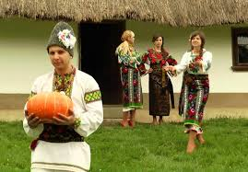
Розширено перелік причин Відхилення тендерних пропозицій
Для Учасника
Для переможця
Не відповідає вимогам відповідно до ТД (інші вимоги)
Зазначив у тендерній пропозиції недостовірну інформацію
Не виправив невідповідності в інформації та/або документах, що подані ним у своїй тендерній пропозиції, протягом 24 годин
Не надав обгрунтування аномально низької ціни тендерної пропозиції
Визначив конфіденційною інформацію, яка не може бути визначена як конфіденційна
Тендерна пропозиція подана іншою мовою (мовами), аніж мова (мови), що вимагається тендерною документацією
Не надав копію ліцензії або документу дозвільного характеру (у разі їх наявності)

Slide 25



Відміна тендеру чи визнання таким, що не відбувся
Замовник відміняє
Автоматично відміняється
Відсутність потреби
Неможливість усунення порушень
Недостатня кількість поданих пропозицій або допущення до оцінки недостатньої кількості пропозицій
Відхилення всіх пропозицій

Slide 26
Переговорна процедура закупівлі
(доповнено перелік умов застосування)
укладення договору з постачальником “останньої надії” на постачання електричної енергії або природного газу
розірвання договору про закупівлю з вини учасника на строк, достатній для проведення тендеру, в обсязі, що не перевищує 20 відсотків суми, визначеної в договорі про закупівлю
оскарження прийнятих рішень, дій чи бездіяльності замовника щодо триваючого тендера після оцінки тендерних пропозицій учасників, в обсязі, що не перевищує 20 відсотків від очікуваної вартості тендеру, що оскаржується
після укладення договору про закупівлю у замовника виникла необхідність закупівлі додаткових аналогічних робіт чи послуг у того самого учасника, якщо загальна вартість таких робіт чи послуг не перевищує 50 відсотків ціни основного договору про закупівлю, укладеного за результатами проведення тендеру

Slide 27

ПРОЦЕДУРА ТОРГІВ З ОБМЕЖЕНОЮ УЧАСТЮ
(після 19.10.2020)
Торги із обмеженою участю застосовуються у разі потреби попередньої перевірки кваліфікації учасників шляхом проведення кваліфікаційного відбору.
Торги із обмеженою участю проводяться у два етапи:
І - замовник перевіряє відповідність учасників кваліфікаційним вимогам
(не менш 4 учасників)
ІІ - проводиться аукціон (не менш 3 учасників)

Slide 28

Допорогові закупівлі = спрощені закупівлі
(для товарів чи послуг: 50 - 200 тис. грн; для робіт: 50 тис. грн – 1,5 млн грн)

Slide 29
Основні етапи проведення спрощених закупівель
Оголошення про закупівлю (не пізніше ніж за 6 робочих днів до кінцевого строку подання пропозицій)
Період уточнення інформації (не менше 3 робочих днів)
Подання пропозицій учасниками (не менше ніж 5 робочих днів з дня оприлюднення оголошення)
4. Електронний аукціон (має бути подано не менше двох пропозицій)
5. Розгляд пропозиції учасника (не більш 5 робочих днів)
Визначення переможця та укладення договору про закупівлю (не пізніше ніж через 20 днів з дня прийняття рішення про намір укласти договір)
Розміщення звіту (автоматично формується протягом 1 дня)
Звіт про виконання договору (протягом 20 робочих днів з дня закінчення строку дії або його виконання сторонами, або його розірвання)

Slide 30

Відміна спрощеної процедури
Замовник відміняє
(протягом 1 дня)
Автоматично відміняється (протягом 1 дня)
Відсутність подальшої потреби
Неможливість усунення порушень
Відсутність пропозицій
Відхилення всіх пропозицій
Скорочення видатків

Slide 31

Спрощені процедури і казначейство
До визначення поняття «Договір про закупівлю» додається норма, яка прирівнює укладений договір за результатами спрощеної закупівлі до договору про закупівлю
Для реєстрації ДОГОВОРУ У дксу, замовникам потрібно вчиняти такі саме дії, як і під час реєстрації договору про закупівлю за іншими процедурами торгів

Slide 32
Виключення
(можливість укладення «прямого» договору без проведення спрощених закупівель)
- двічі відмінено через відсутність учасників
- предмет закупівлі може бути наданий(виконаний) виключно певним суб’єктом господарювання
є нагальна потреба у здійсненні закупівлі у зв'язку з виникненням об'єктивних обставин
після укладення договору про закупівлю у замовника виникла необхідність у постачанні додаткового обсягу предмету закупівлі у того самого учасника
закупівля послуг з адвокатської діяльності
- закупівля товарів здійснюється з використанням електронного каталогу
- закупівля товарів і послуг здійснюється у ГО інвалідів

Slide 33

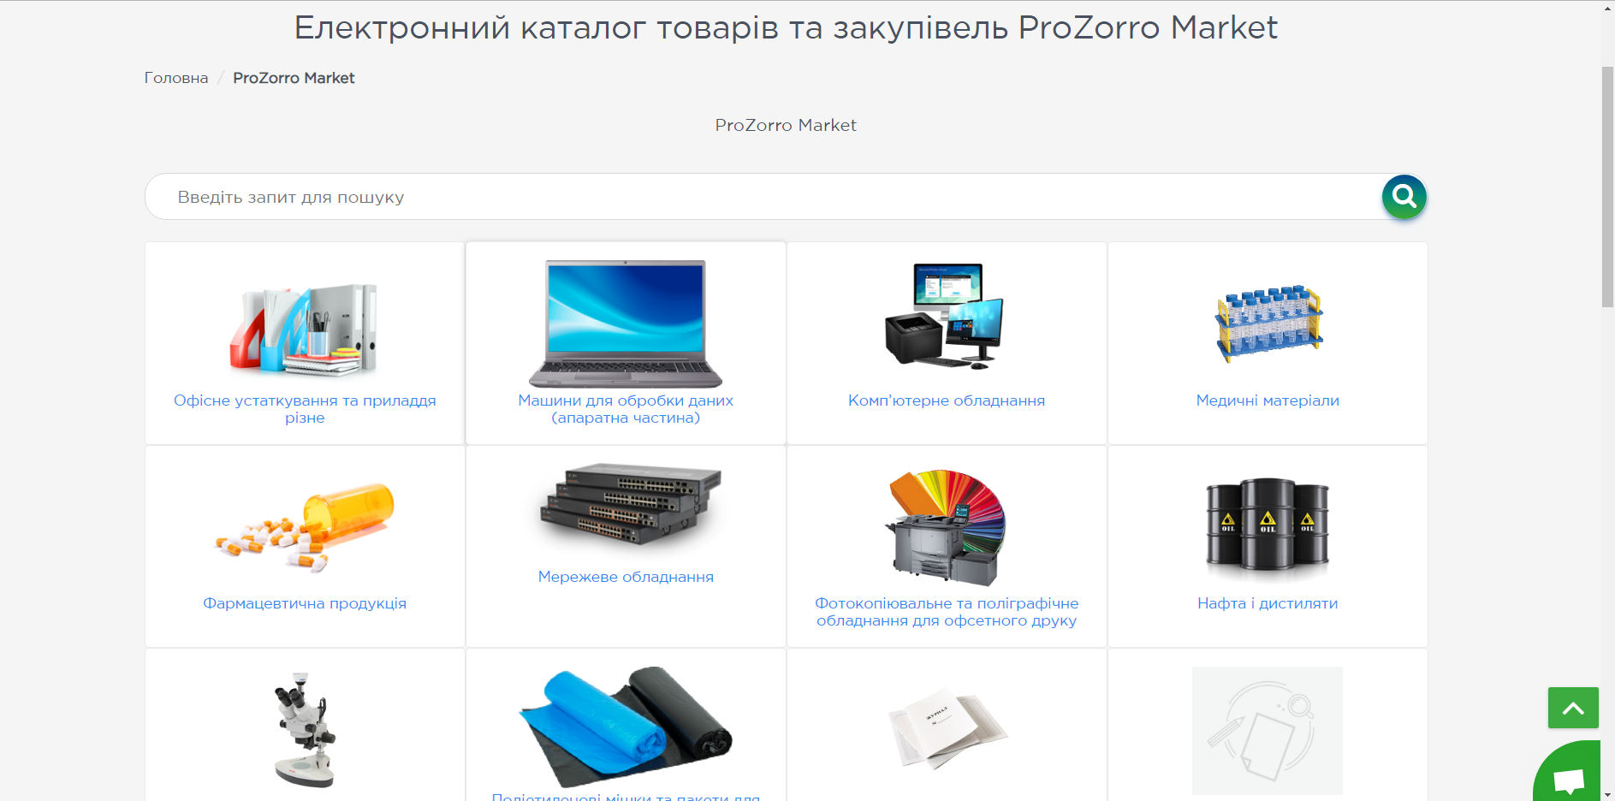
Електронні каталоги

Slide 34
ВАРІАНТИ ЗДІЙСНЕННЯ ЗАКУПІВЕЛЬ ЗАМОВНИКОМ
Самостійно обрати постачальника, укласти договір та оприлюднити звіт
Обрати постачальника з електронного каталогу та оприлюднити звіт
Провести спрощену процедуру за допомогою електронної системи закупівель
До 50 тис. грн
Провести спрощену закупівлю
Обрати постачальника з електронного каталогу
Від 50 тис.грн

Slide 35

Дякуємо за увагу!
Управління координації публічних закупівель
Департаменту економіки та комунального майна міської ради
Контактні телефони:
760-75-87
731-54-85
731-49-52

